Slide 1
Министерство общего и профессионального образования Свердловской области Муниципальное автономное общеобразовательное учреждение – средняя общеобразовательная школа № 93 МО «город Екатеринбург» Ленинский район Направление: Информационные технологии Проект: Интернет в общем плане Автор проекта: Баширов Ибрагим Ильясович, 9 «А» класс Научный руководитель проекта: Комарова Анастасия Александровна, Учитель информатики МАОУ -СОШ №93 г. Екатеринбург, 2021 г.

Slide 2
ИНТЕРНЕТ
В бщем плане

Slide 3
Цель:
Введите запрос или адрес…
1. Рассказать Историю создания и формирования сети Интернет.
2. Коротко поведать о протоколе TCP/IP, на котором работает современная сеть.
3. Сообщить о сферах использования Интернета.
Провести опрос какими сферами использования Интернета вы пользуетесь.
4. Изучить основные виды мошенничества в сети Интернет.
Провести опрос с какими видами Интернет – мошенничества вы?
Дать рекомендации по защите от мошенничества в сети Интернет.
5. Разработать тройной буклет (брошюра) коротко обобщающую тему Интернет.
INTERNET

Slide 4
ИСТОРИя Интернета

Slide 5
НАЧАЛО СОЗДАНИЯ
ARPANET – ПЕРВАЯ РАБОТАЮЩАЯ СЕТЬ, КОТОРАЯ БЫЛА СОЗДАНА КОМПАНИЕЙ ARPA
INTERNET

Slide 6
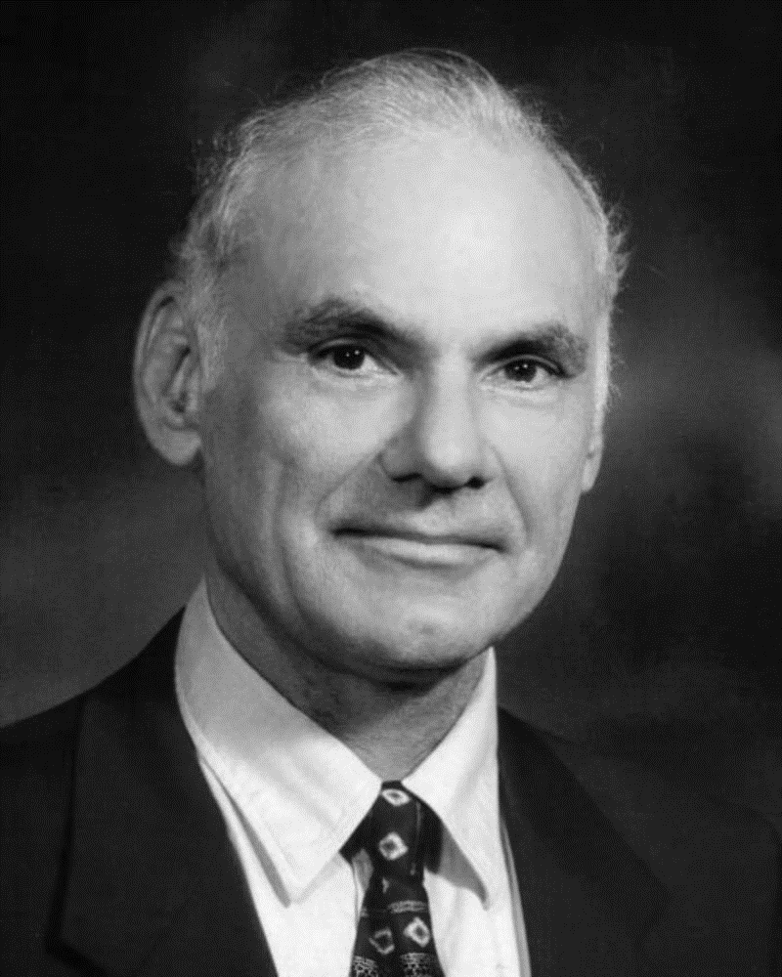
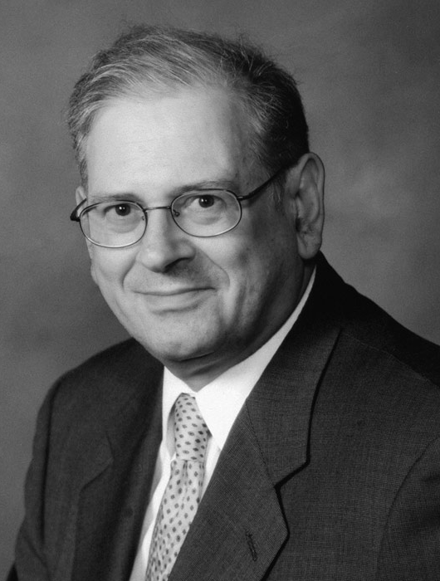
Выдающиеся личности в Истории создания интернета
INTERNET
ДЖОЗЕФ ЛИКЛАЙДЕР
РОБЕРТС ЛОУРЕНС
РОБЕРТ КАН

Slide 7
Введите запрос или адрес…
В 1984 ГОДУ КОМПАНИЯ «NSF» СОЗДАЛА ВТОРУЮ РАБОЧУЮ СЕТЬ, КОТОРАЯ ПОЛУЧИЛА НАЗВАНИЕ «NSFNET»
В 1993 ГОДУ КОМПАНИЯ «NCSA» СОЗДАЛА ПЕРВЫЙ РАБОЧИЙ БРАУЗЕР, КОТОРЫЙ НАЗВАЛА «MOSAIC»
INTERNET

Slide 8
TCP/Ip

Slide 9
ПРОТОКОЛ TCp/ip делят на 4 уровня:
1
3
УРОВЕНЬ СЕТЕВЫХ ИНТЕРФЕЙСОВ
ТРАНСПОРТНЫЙ
УРОВЕНЬ
2
4
УРОВЕНЬ ИНТЕРНЕТ
ПРИКЛАДНОЙ
УРОВЕНЬ
INTERNET

Slide 10
Сферы использования интернета

Slide 11
Сферы использования Интернета
ИНФОРМАЦИОННАЯ
РАЗВЛЕКАТЕЛЬНАЯ
КОММУНИКАЦИОННАЯ
ОБУЧАЮЩАЯ
INTERNET
КОММЕРЧЕСКАЯ

Slide 12
МОШЕННИЧЕСТВО В ИНТЕРНЕТ

Slide 13
ВИДЫ МОШЕННИЧЕСТВА В ИНТЕРНЕТЕ:
1
3
ИНТЕРНЕТ – ПОПРОШАЙНИЧЕСТВО
ВЗЛОМ АККАУНТОВ
2
4
ФАЛЬШИВЫЕ
АНТИВИРУСЫ И ПО
ФИШИНГ
INTERNET

Slide 14
Способы борьбы с Интернет – мошенниками
Придумать сложный пароль для регистрации учетных записей. (Нежелательно использовать свои инициалы или дату рождения)
При общении в социальных сетях не стоит доверять всем, кто хочет установить с вами контакт, особенно если разговор содержит запросы подозрительного характеру.
Не привязывать основную кредитную карту или онлайн-кошелек к своему аккаунту в социальной сети.
INTERNET
3 Способа борьбы с Интернет – мошенниками.

Slide 15
Я провёл опрос среди подростков (14 – 16) и взрослых (30 – 50)
Опрос прошли 34 участника
INTERNET

Slide 18
брошюра
Введите запрос или адрес…
INTERNET

Slide 19
Спасибо за внимамение
НАД ПРОЕКТОМ РАБОТАЛ БАШИРОВ ИБРАГИМ

